Slide 1
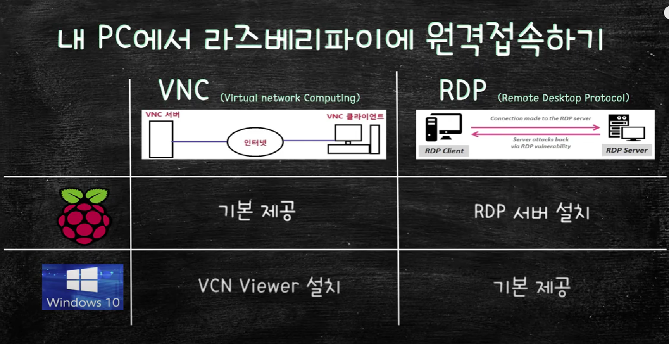
VNC – GUI 환경 접속
라즈베리파이에 내장된 VNC 기능을 사용하면 컴퓨터 환경에서 다른 컴퓨터를 원격으로 제어 가능
그래픽 데스크톱 공유 시스템
VNC viewer 프로그램을 pc에 설치해야함. Ex) Realvnc
https://www.youtube.com/watch?v=2Ub4RL0AWvE&list=PLk3PkBqRCyIGAL78T9jJNvpX4r4R9m-qQ&index=2
https://www.youtube.com/watch?v=JuiVELvy9T0

Slide 2
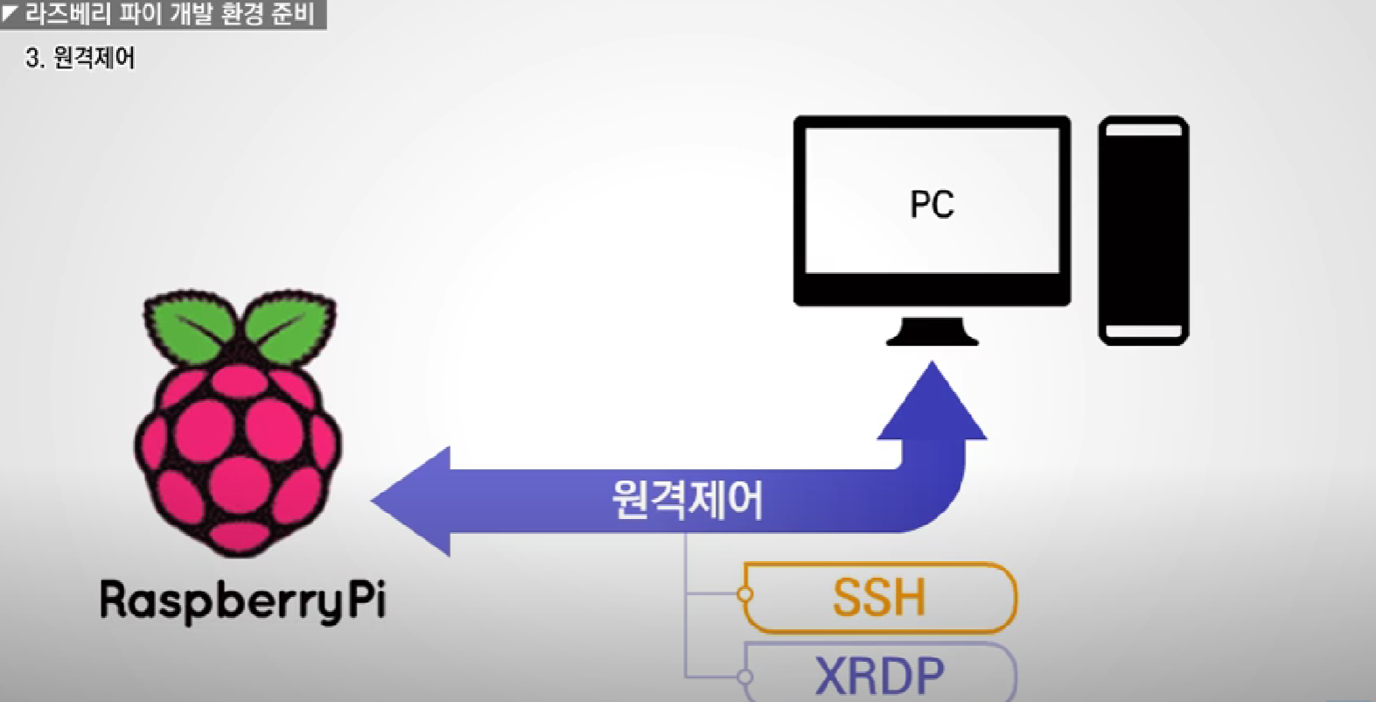
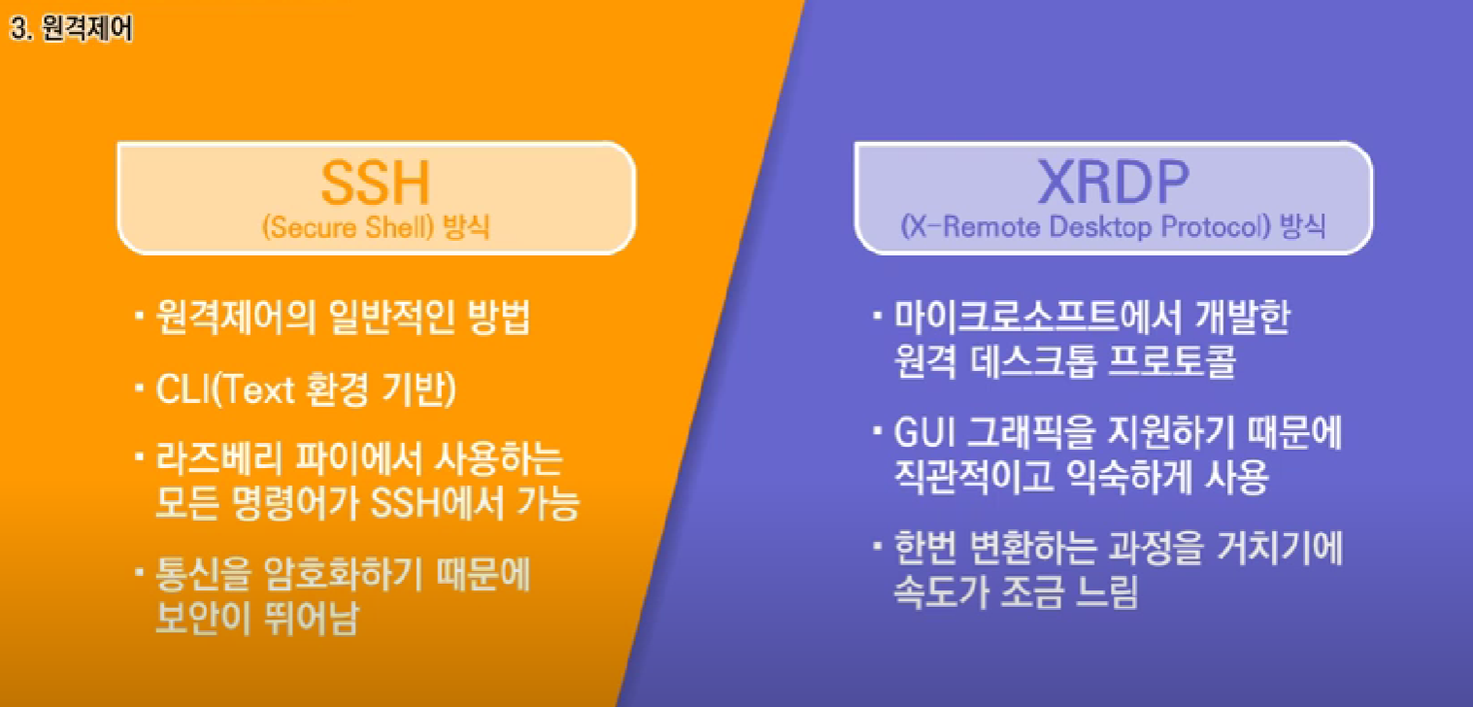
원격 제어 방법
Putty
원격 데스크톱 연결
https://www.youtube.com/watch?v=RRKDUj3G-H8

Slide 3
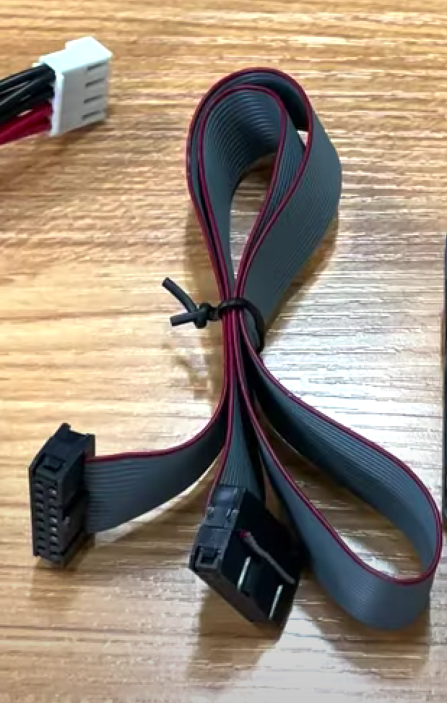
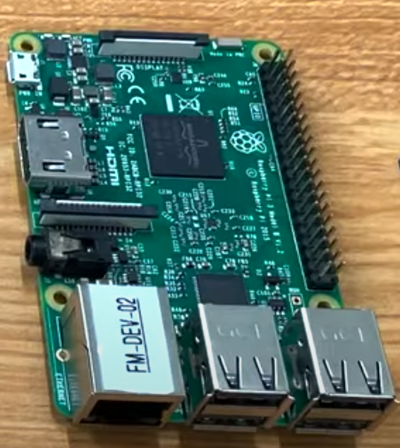
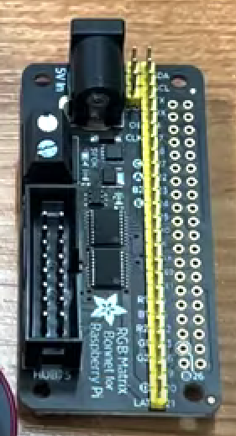
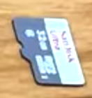
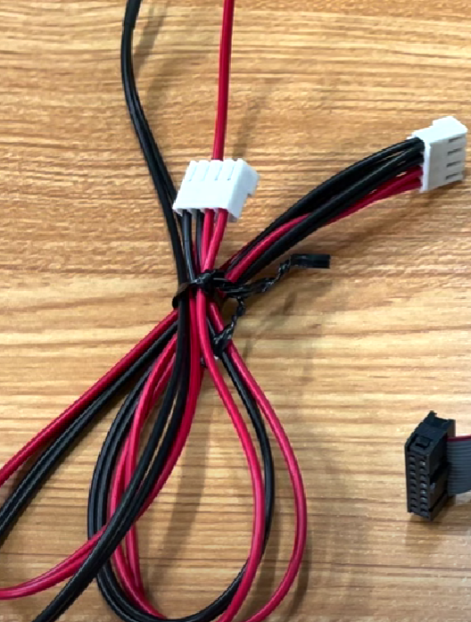
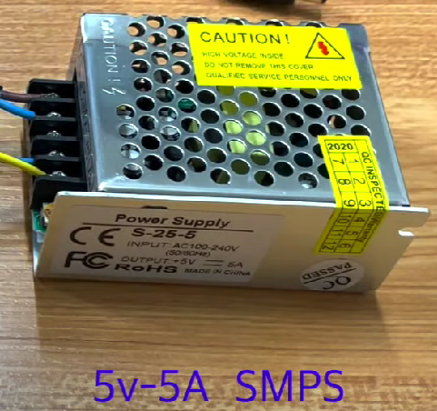
전광판 모듈 구성
SD카드
전원 케이블
RGB Metrix
라즈베리파이
데이터 케이블
https://www.youtube.com/watch?v=uZ49CLQkdkM&t=17s
전원 장치

Slide 4
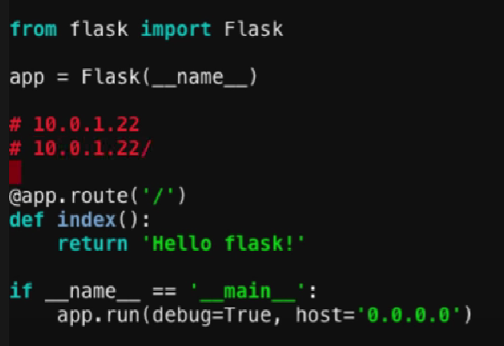
라즈베리파이 웹 서버 만드는 방법
Flask 웹 프레임워크 사용
https://dk-projects.tistory.com/54
https://www.youtube.com/watch?v=RPqSbdce5EM&t=469s

Slide 5
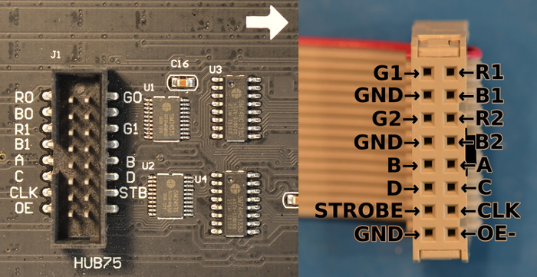
hub75
https://dk-projects.tistory.com/54

Slide 6
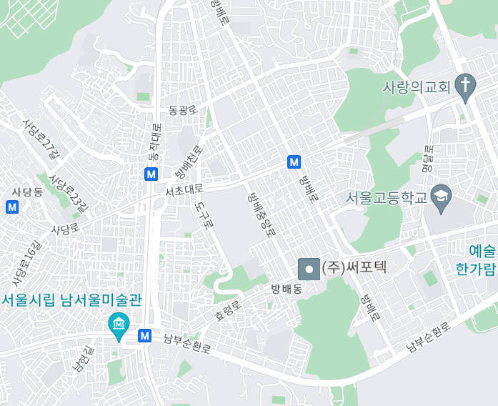
만약 웹사이트를 만든다면?
사용자 권한 및 정보 표시
시군구 선택
사거리 및 도로 선택
신호등 셋톱 박스 선택

Slide 7
만약 웹사이트를 만든다면?
현재 신호등 색 바뀌는 모습 확인 가능

Slide 8
만약 웹사이트를 만든다면?
메시지 표시 및 보조 신호 표시
00 초
메시지를 입력하세요.
button

